Slide 1
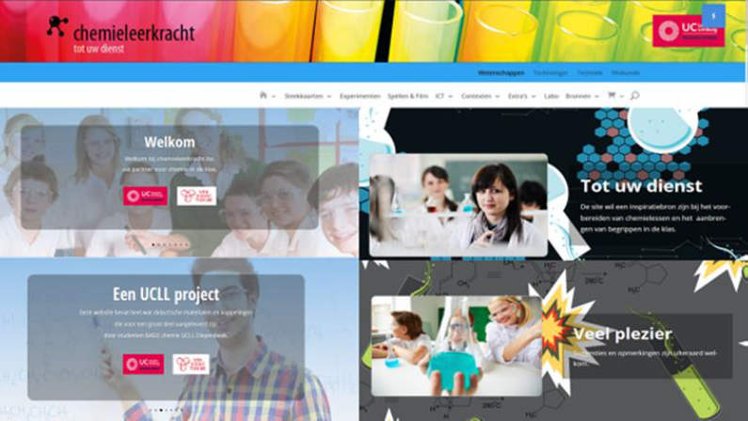
Methode9: Quizlet – bookwidgets
LINK

Slide 2
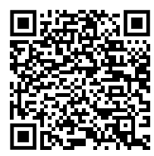
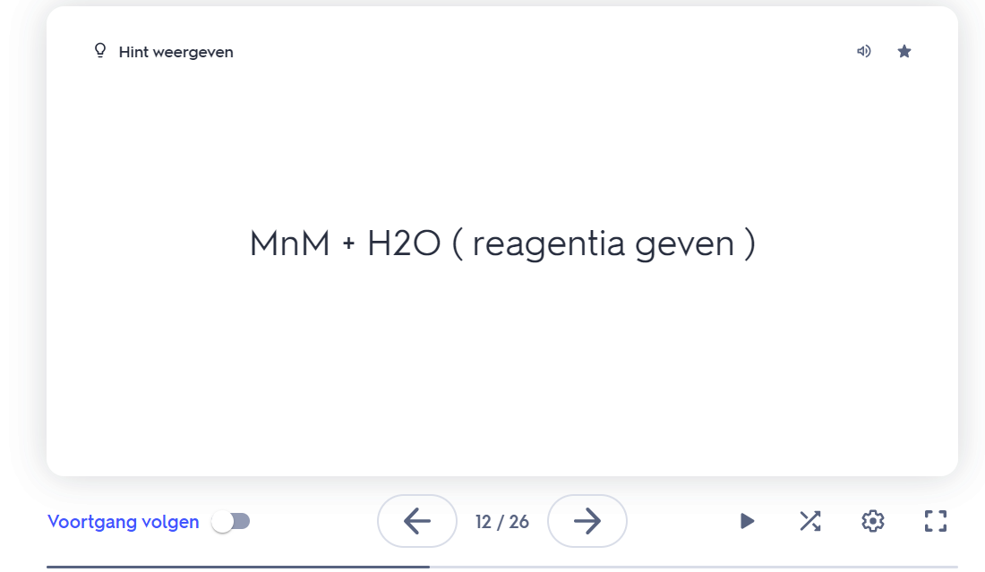
Kaarten: Overzicht reactiepatronen bij anorganische stofklassen | Quizlet

Slide 3
Dashboard - BookWidgets
Reactiepatronen anorganische verbindingen - BookWidgets

